Slide 1
Устройство компьютера

Slide 2
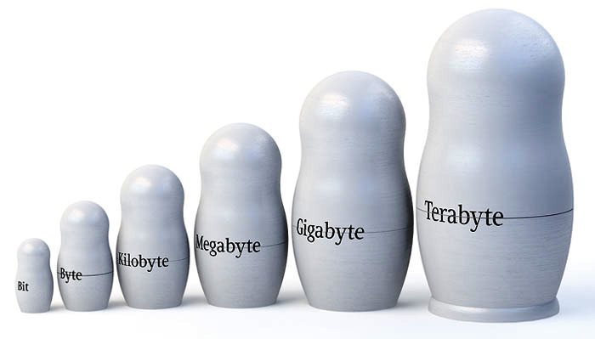
Единицы измерения
1 байт = 8 бит
1 Кб (1 Килобайт) = 1024 байт
1 Мб (1 Мегабайт) = 1024 килобайт
1 Гб (1 Гигабайт) = 1024 мегабайт
1 Тб (1 Терабайт) = 1024 гигабайт

Slide 3
Задание 1
Сохрани картинку и посмотри сколько она весит?
А сколько это будет в килобайтах?

Slide 4
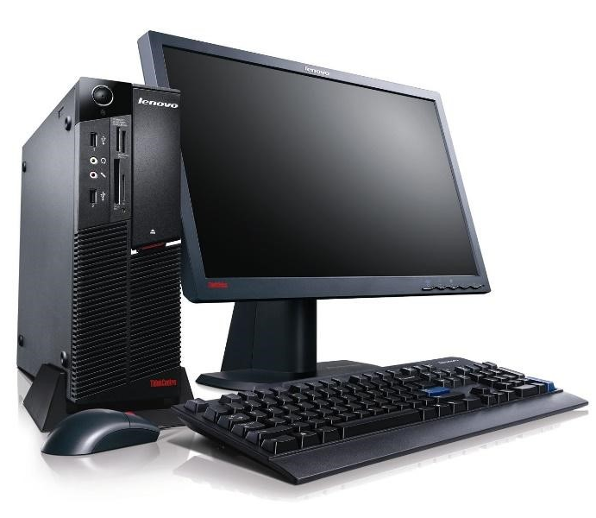
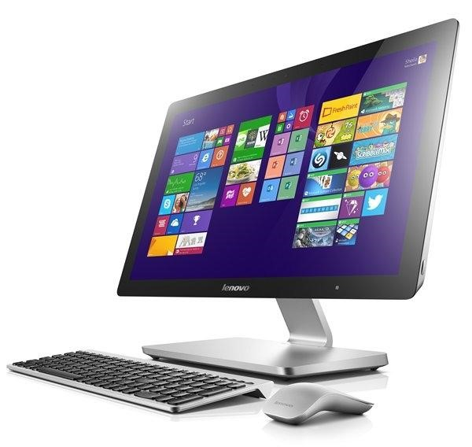
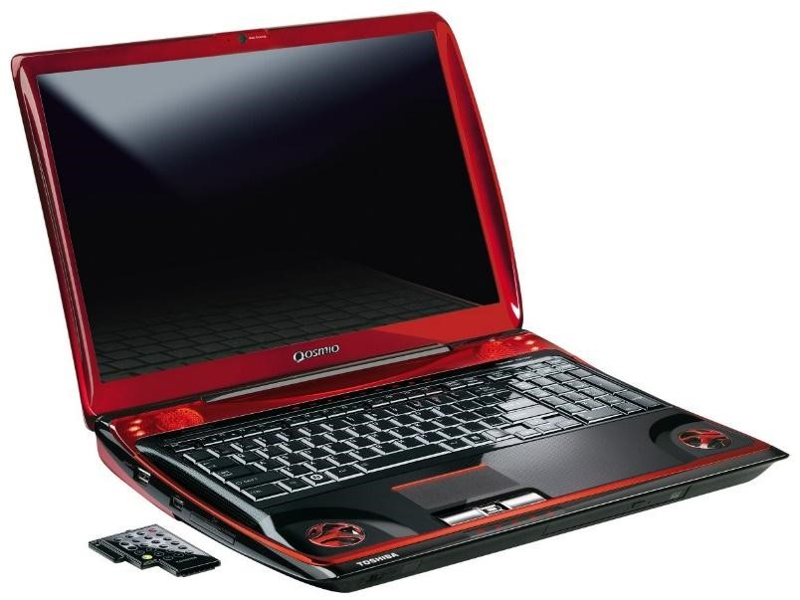
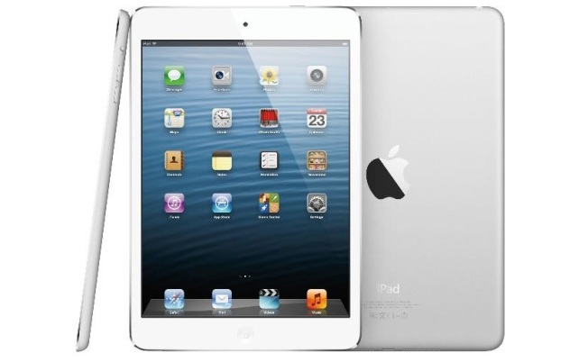
Типы компьютеров

Slide 5
Задание2
Найди ноутбук синего цвета, марки Acer или Lenovo в пределе от 25 000 до 30 000 р.
Зайди на Яндекс.Маркет

Slide 6
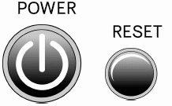
Корпус
ЗАЧЕМ НУЖЕН КОРПУС???
ДЛЯ ЧЕГО НАМ ЭТИ КНОПКИ???

Slide 7
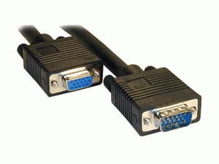
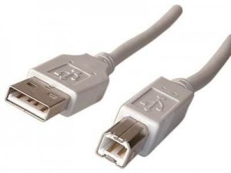
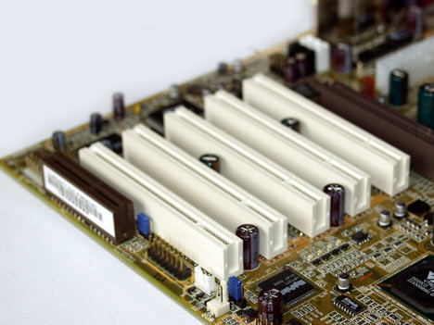
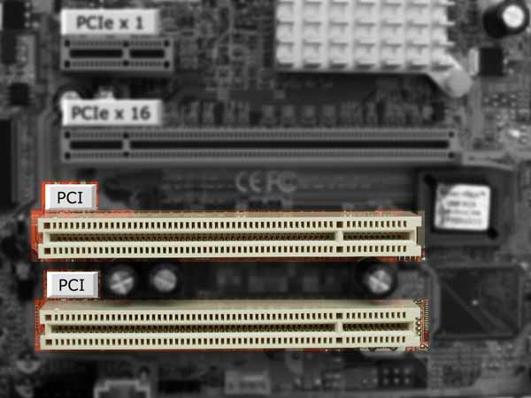

Разъемы и слоты
Кабели
Слоты
Порты

Slide 8
Задание 3
Подпиши основные разъемы – и для чего они нужны

Slide 9
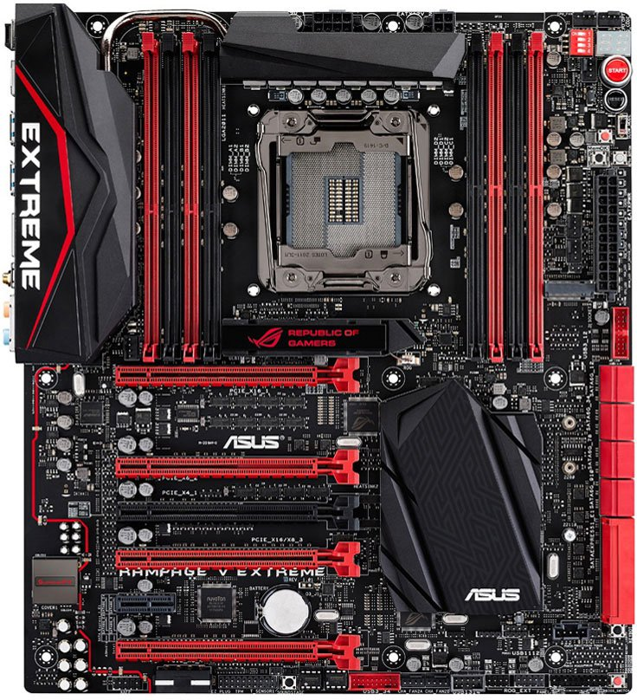
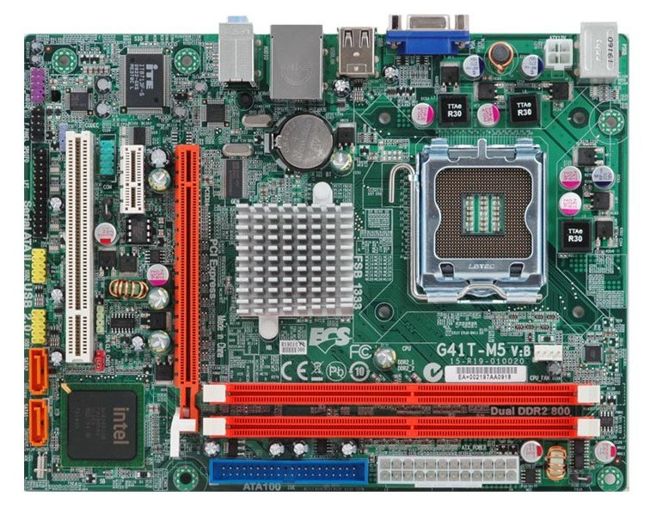
Материнская плата
Материнская плата - это самая большая деталь в системном блоке.
Основная задача материнской платы - обеспечивать работу и взаимодействие всех устройств системного блока.

Slide 10
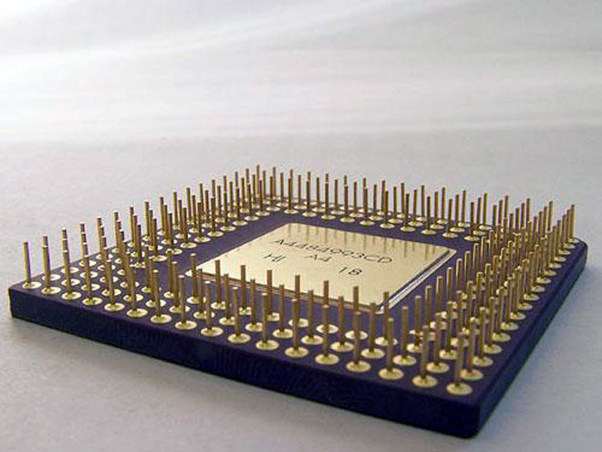
Процессор
Процессор - это «мозг» нашего компьютера. Он «обдумывает» все процессы, происходящие внутри и посылает команды для программ и устройств.
За скорость работы процессора отвечает тактовая частота, - это скорость обработки команд. Чем она выше, тем процессор справляется быстрее. Измеряется тактовая частота в мега- и гигагерцах (МГц и ГГц).

Slide 11
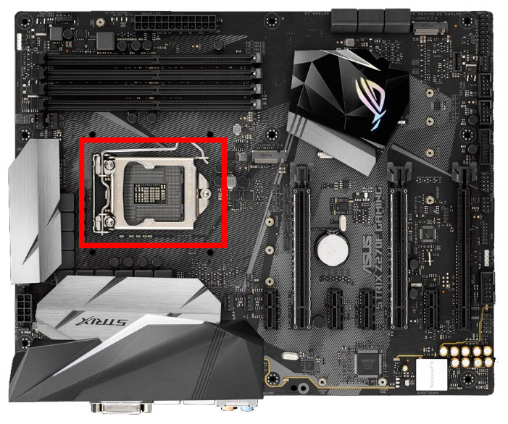
Место установки

Slide 12

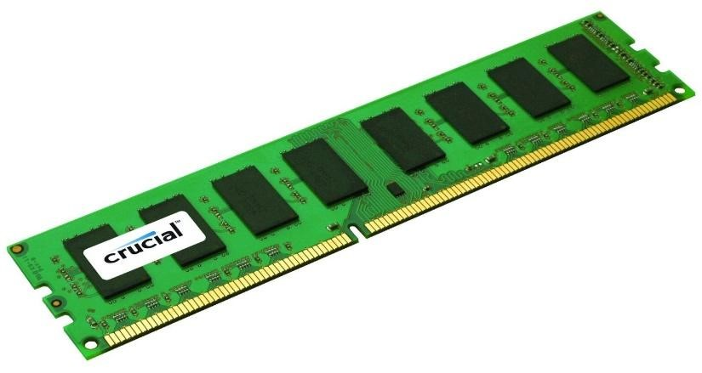
Оперативная память
Оперативная память - это временная память компьютера. Она используется только тогда, когда компьютер включен и занят каким-нибудь делом.
Поэтому чем оперативной памяти будет больше, тем компьютер сможет больше использовать программ. Объем оперативной памяти измеряется в гигабайтах(ГБ)

Slide 13
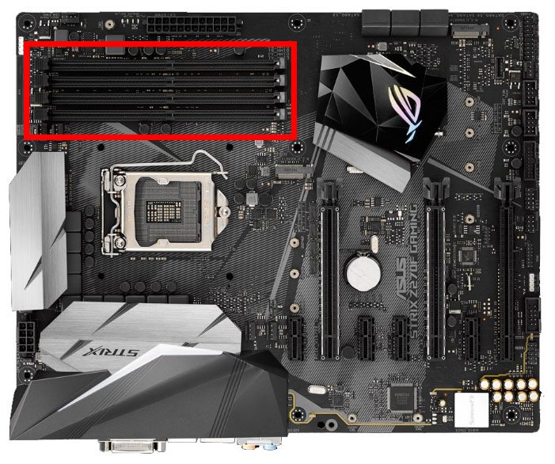
Место установки

Slide 14
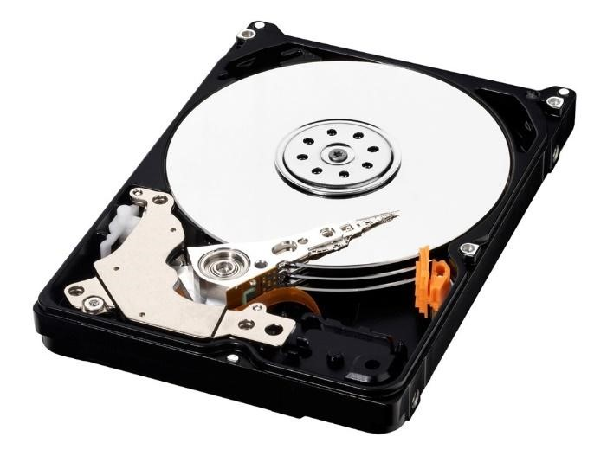
Жесткий диск
Жесткий диск (винчестер) – это устройство, которое содержит ВСЮ информацию, которую ты сохранил на компьютер и делает это до тех пор, пока ее не удалят (то есть постоянно).
Основная характеристика жесткого диска- это его объем. Он также измеряется в гигабайтах и в терабайтах.

Slide 15
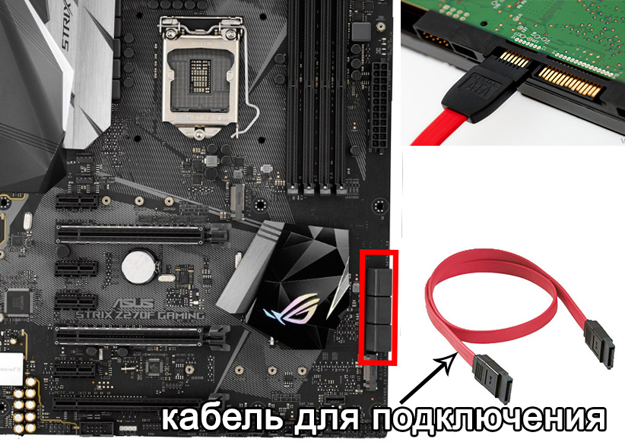
Место установки

Slide 16
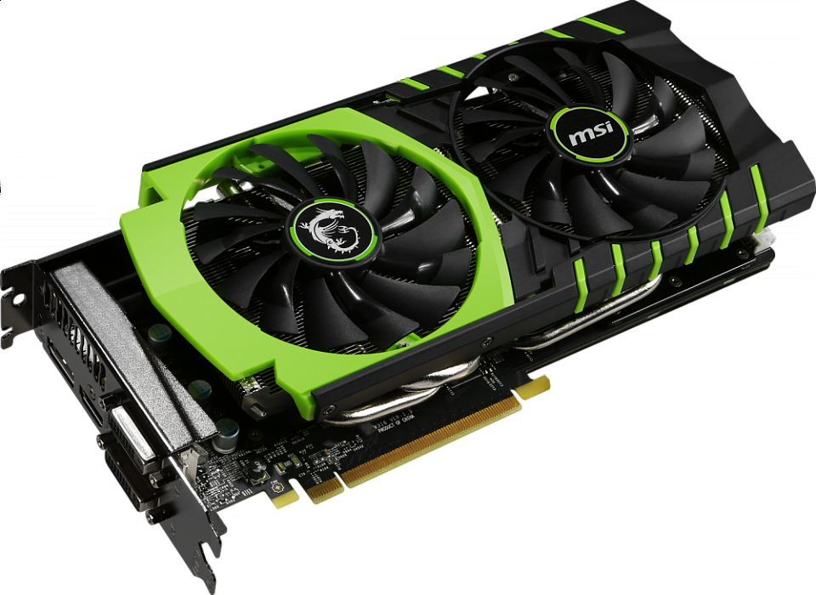
Видеокарта
Чтобы ты мог на компьютере смотреть фильмы, играть в 3D игры и наслаждаться красивой графикой, в нем должна находиться деталь, благодаря которой это стало бы возможным
Объем видеопамяти измеряется в мегабайтах (МБ) или гигабайтах (ГБ) и отвечает за то, насколько мощные и «прожорливые» программы смогут быстро работать на твоем компьютере

Slide 17
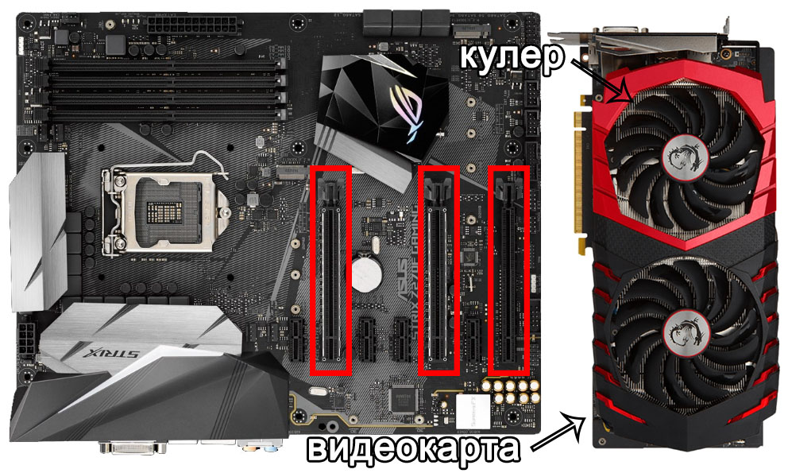
Место установки

Slide 18
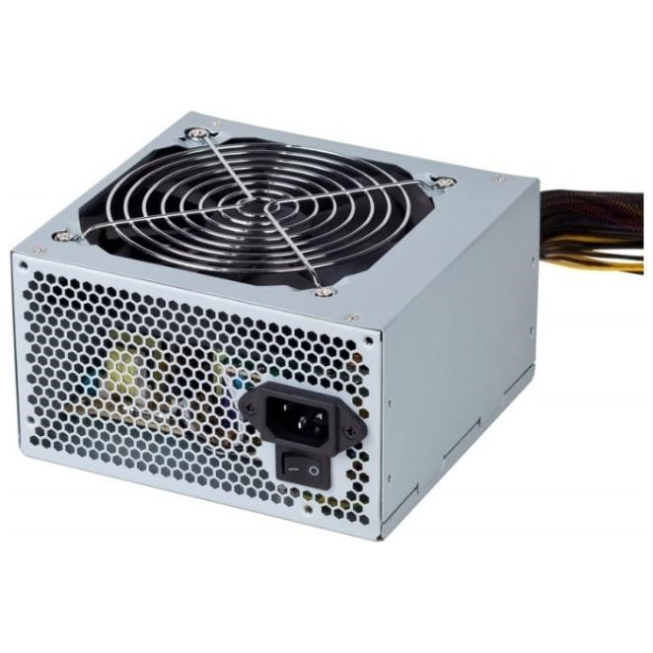
Блок питания
Компьютеру для работы необходима энергия. Если тебе энергию придает плотный обед, то компьютеру требуется электричество. За снабжение компьютера электричеством отвечает блок питания.

Slide 19
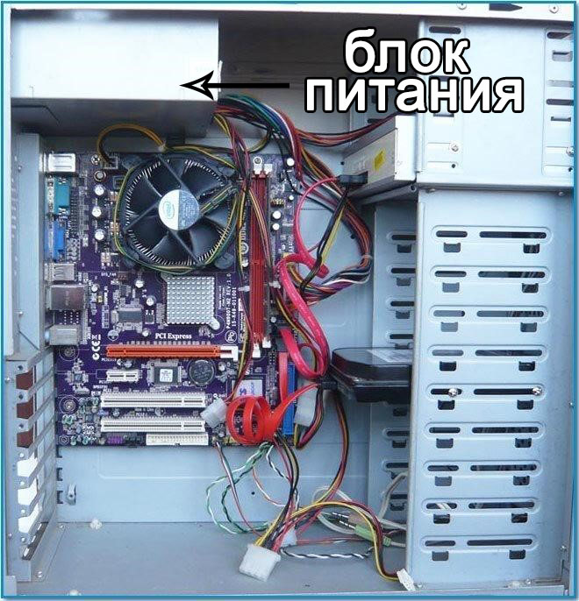
Место установки

Slide 20
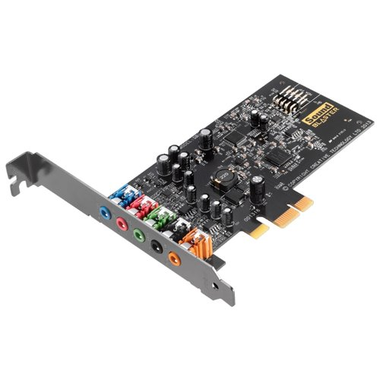
Аудиокарта
Чтобы у тебя была возможность слушать музыку и смотреть фильмы со звуком на твоем компьютере, в компьютере используется аудиокарта.
Ее задача - обрабатывать аудиоданные (все то, что ты слышишь из своих колонок или наушников и говоришь в микрофон)

Slide 21
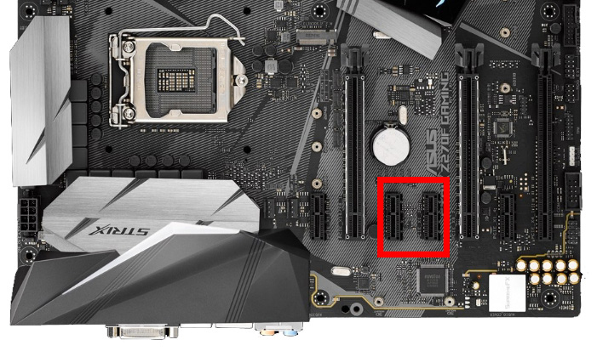
Место установки

Slide 22
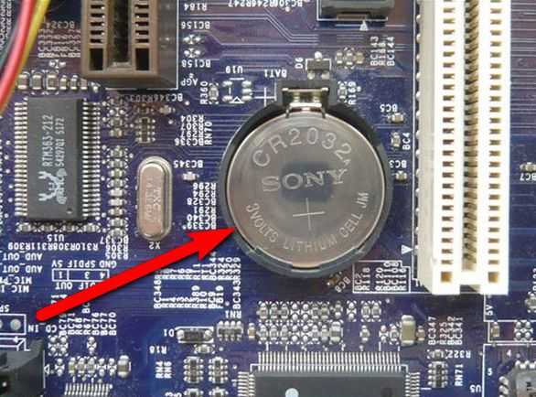
Батарейка

Slide 23
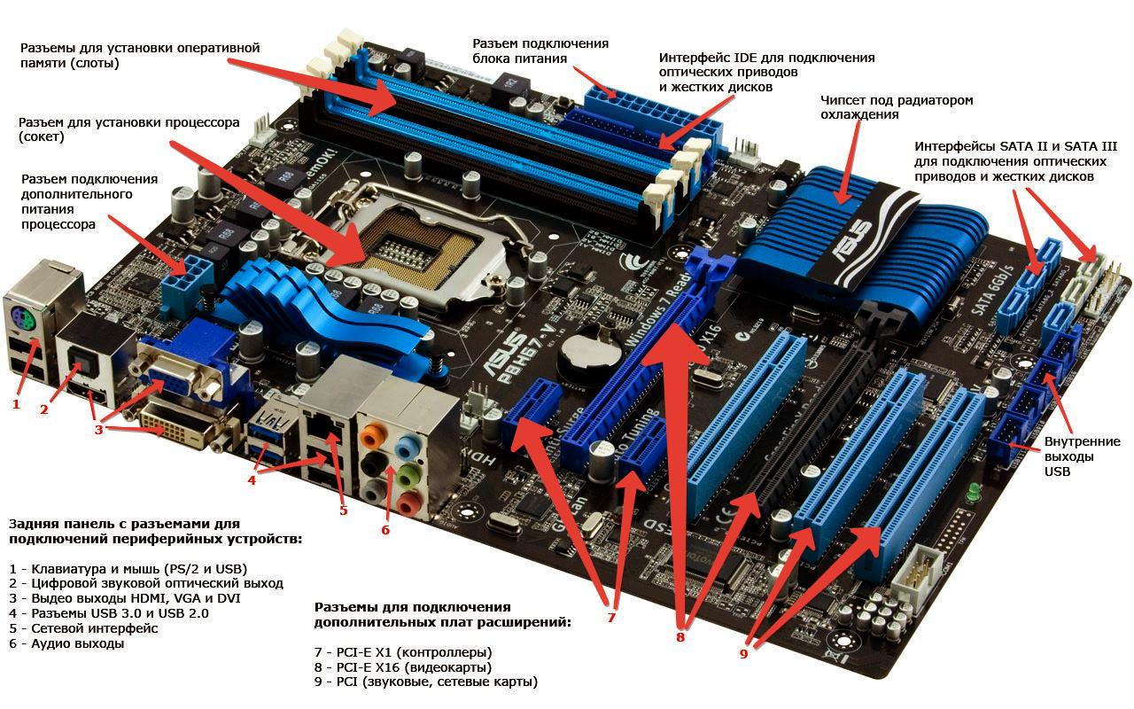

Slide 24
Задание 4
Найди в интернете информацию про минимальные требования к игре. Тебе необходимо узнать следующие характеристики:
Процессор: частота(ГГц)
Видеокарта: модель, объем видеопамяти(Гб)
Жесткий диск: объем (Гб)
Оперативная память: объем (Гб)
Сделай это для одной из игр (DOTA 2, Far Cry 4, Sims 4)

Slide 25
Задание 5
Используй конструктор для сборки компьютера под требования выбранной игры.

